Slide 1
ĐẠI HỌC QUỐC GIA THÀNH PHỐ HỒ CHÍ MINH
TRƯỜNG ĐẠI HỌC KHOA HỌC TỰ NHIÊN
KHOA CÔNG NGHỆ THÔNG TIN
ĐỒ ÁN MÔN HỌC - HOẠCH ĐỊNH CHIẾN LƯỢC, PHÂN TÍCH VÀ TRIỂN KHAI HỆ THỐNG THÔNG TIN
DỰÁN PHÁT TRIỂN HỆ THỐNG QUẢN LÝ
CHĂM SÓC KHÁCH HÀNG
CHO CHUỖI CỬA HÀNG đtdđ
GV hướng dẫn: TS. Phạm Nguyễn Cương
Nhóm thực hiện:​
20C12007 Trần Đình Lâm​
20C12030 Huỳnh Lâm Phú Sĩ​

Slide 2
Tổng quan
Tổng quan dự án
Phân tích
Thiết kế
Triển khai

Slide 3
TỔNG QUAN
Phòng ban
Lĩnh vực kinh doanh
Hình thức
Bán lẻ
Điện thoại di động
Bộ phận chăm sóc khách hàng
Quy mô
7 chi nhánh
Bối cảnh nghiệp vụ
Chăm sóc khách hàng
Thành phố HCM

Slide 4
Mục tiêu
Đồng bộ hóa quản lý KH
Tăng trải nghiệm KH
Mở rộng quy mô KH

Slide 5

Giá trị
Tiết kiệm chi phí
Giảm thủ tục & thời gian
Thu thập thông tin KH
Khuyến mãi & marketing

Slide 6

Ràng buộc rủi ro
Kinh phí hạn chế
Cấp lãnh đạo
Chính sách & Quyền hạn
Thay đổi thói quen của KH

Slide 7
PHÂN TÍCH

Slide 8
THIẾT KẾ
Thiết kế cơ sở dữ liệu
Thiết kế chức năng
Hiện thực hóa use case
Tầng Giao diện
Thiết kế kiến trúc
Tầng Nghiệp vụ
Tầng Dữ liệu
Sơ đồ tuần tự

Slide 9
Thiết kế chức năng

Slide 10
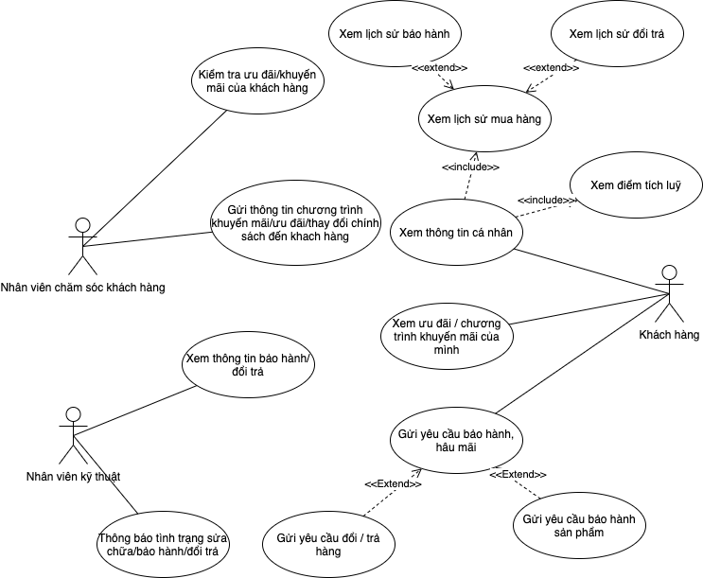
Hiện thực hóa use case

Slide 11
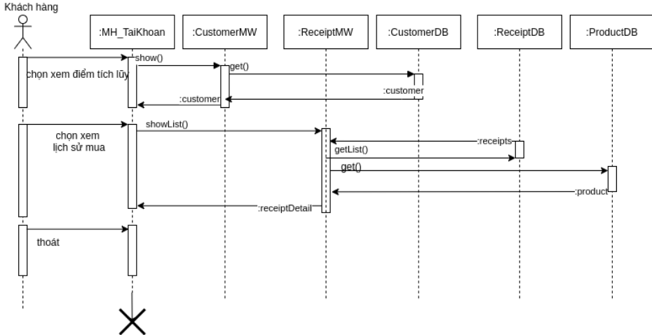
Xem thông tin TK

Slide 12
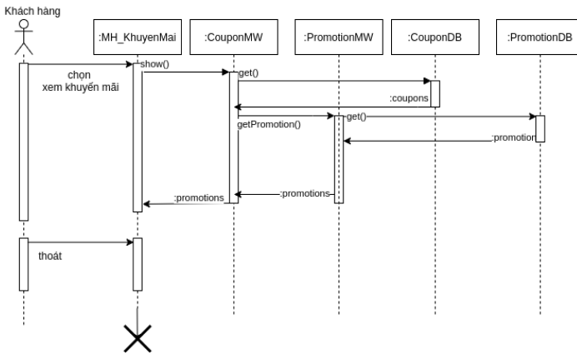
Xem khuyến mãi

Slide 13
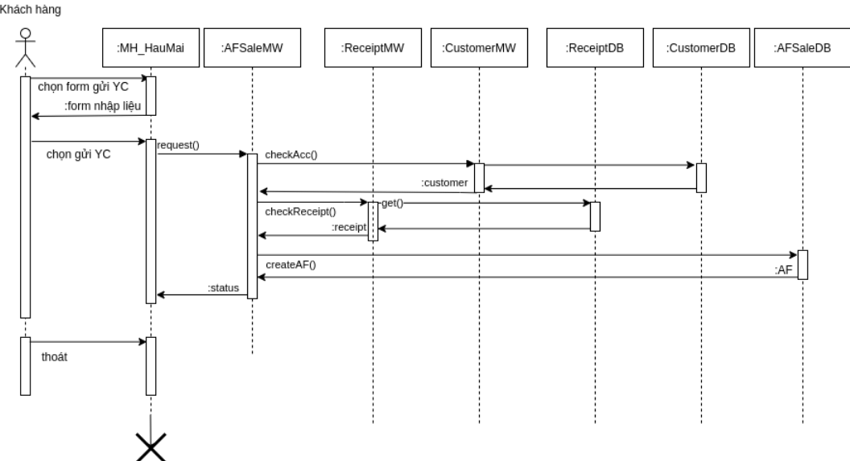
Gửi YC hậu mãi

Slide 14
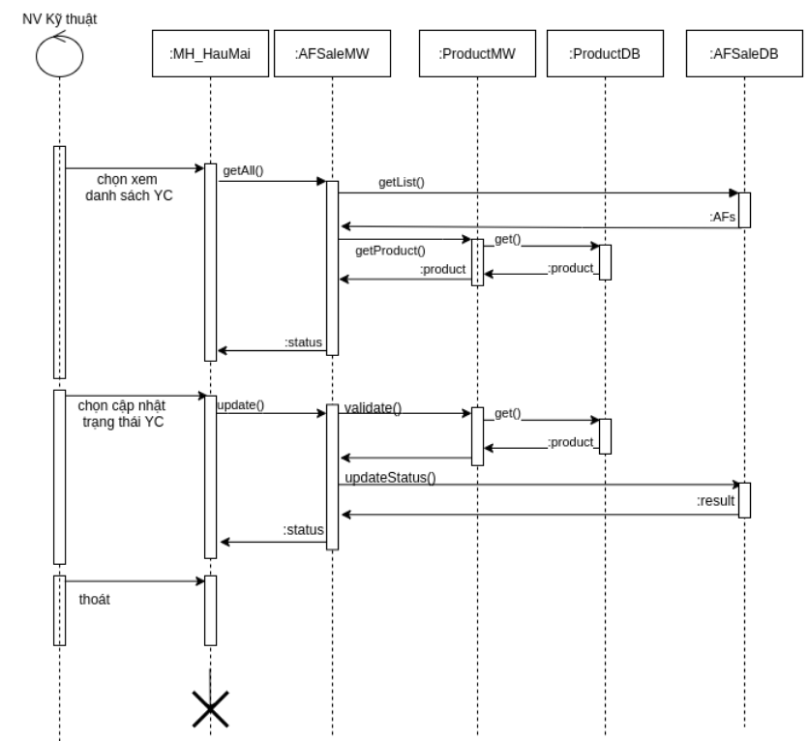
QLYC hậu mãi

Slide 15
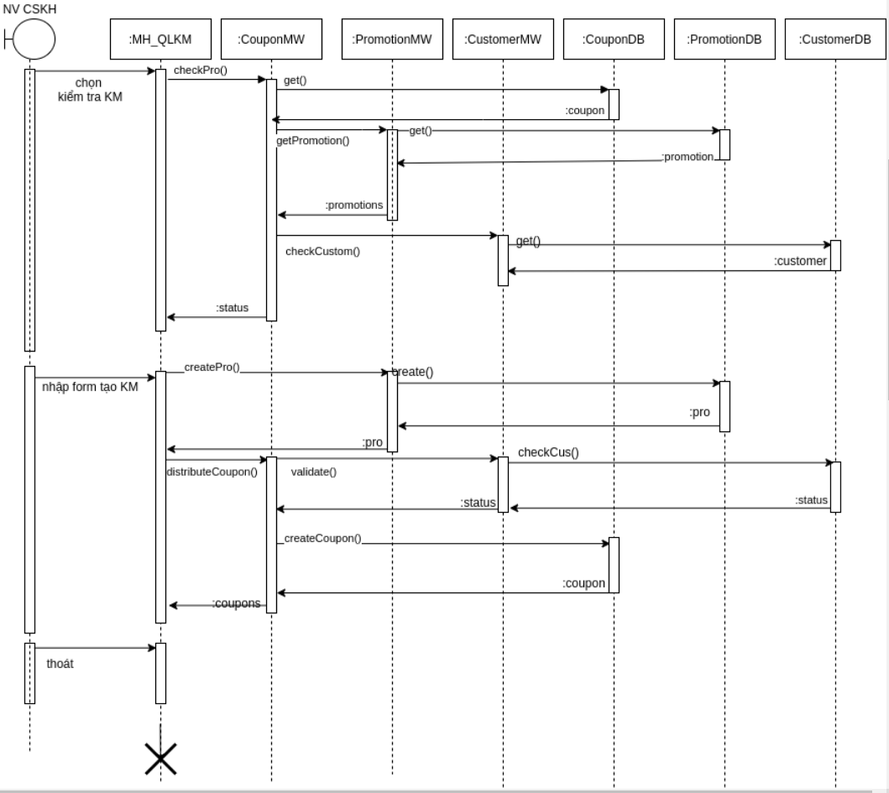
QL Khuyến mãi/Ưu đãi

Slide 16
Thiết kế cơ sở dữ liệu

Slide 17
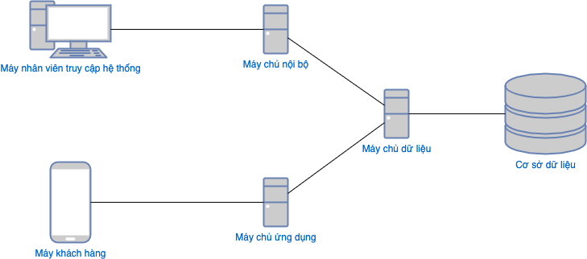
Thiết kế kiến trúc

Slide 18
TRIỂN KHAI

Slide 19
TÀI LIỆU THAM KHẢO
Giáo trình "Phân tích thiết kế hệ thống thông tin theo hướng đối tượng" - 2016, TS. Phạm Nguyễn Cương, Đại học KHTN TPHCM
http://diagrams.net
XTMobile store: xtmobile.vn

